Slide 1

Proyek Akhir
“ FITTING ROOM AR DENGAN HUMAN MARKER UNTUK TOKO ONLINE BAJU BATIK “
NAMA : SOLEH ELFRIANTO HARDIYONO
KELAS : D4 LJ PJJ 2014
PRODI : TEKNIK INFORMATIKA
POLITEKNIK ELEKTRONIKA NEGERI SURABAYA

Slide 2
Pendahuluan
menjamurnya toko online.
Pembeli kurang tertarik terbatas melihat produk gambar 2D
Pembeli tidak bisa menyesuaikan warna dan ukuran baju dengan tubuh.

Slide 3
Perumusan Masalah
  Bagaimana membuat aplikasi AR berbasis web dengan tubuh pengguna sebagai marker-nya (markerless) .
  Bagaimana sistem mampu mendeteksi tubuh secara optimum .
  Bagaimana system dapat menginformasikan rekomendasi ukuran baju yang sesuai dengan tubuh pengguna

Slide 4
Tujuan Proyek akhir
Membuat sistem Fitting Room AR yang memanfaatkan webcam pada notebook/PC agar untuk simulasi baju dan rekomendasi ukurannya.
menampilkan informasi ukuran baju yang sesuai dengan tubuh pembeli.

Slide 5
Kontribusi Proyek Akhir
pemilik Toko
  menghemat biaya dan tempat tanpa harus membuka stand toko atau pun menyediakan ruang ganti (Fitting Room) untuk pembeli mencoba baju.
pembeli
  Transaksi yang fleksibel
  Mensimulasikan produk via webcam.
  Mendapatkan informasi rekomendasi ukuran baju.

Slide 6
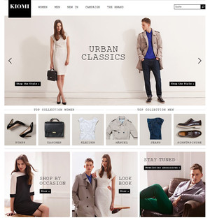
Toko Online
Tinjauan Pustaka
  Proses jual beli barang atau jasa tanpa tatap muka.
  Pelanggan mudah bertransaksi dimana saja dan kapan saja.
  Adanya koneksi internet .

Slide 7
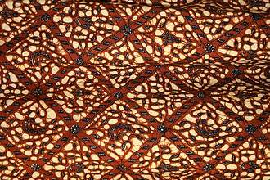
Batik
Tinjauan Pustaka
oleh UNESCO telah ditetapkan sebagai Warisan Kemanusiaan untuk Budaya Lisan dan Nonbendawi (Masterpieces of the Oral and Intangible Heritage of Humanity) sejak 2 Oktober 2009.[

Slide 8
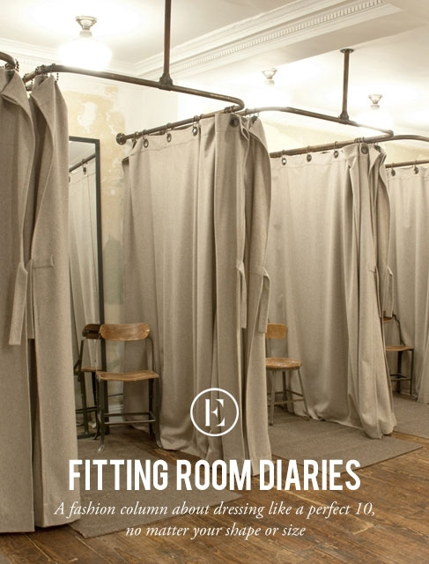
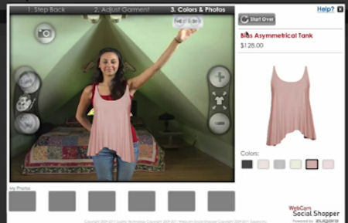
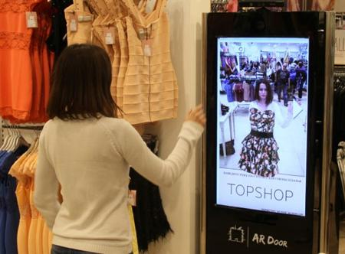
Fitting Room (kamar ganti)
Tinjauan Pustaka
klasik
modern

Slide 9
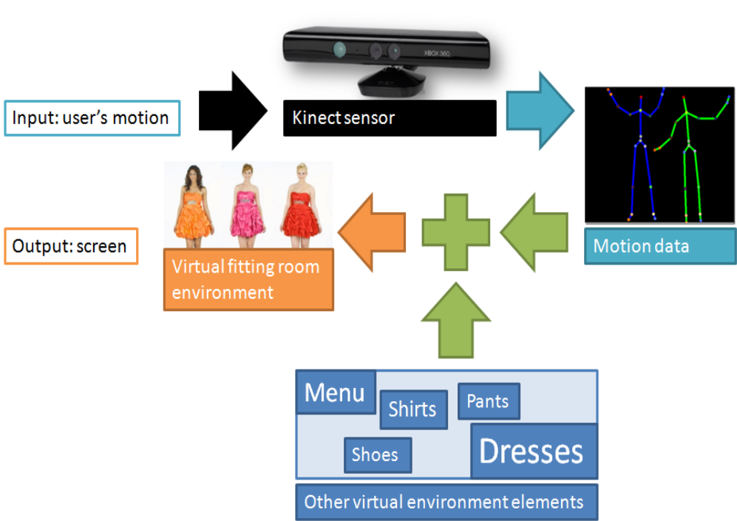
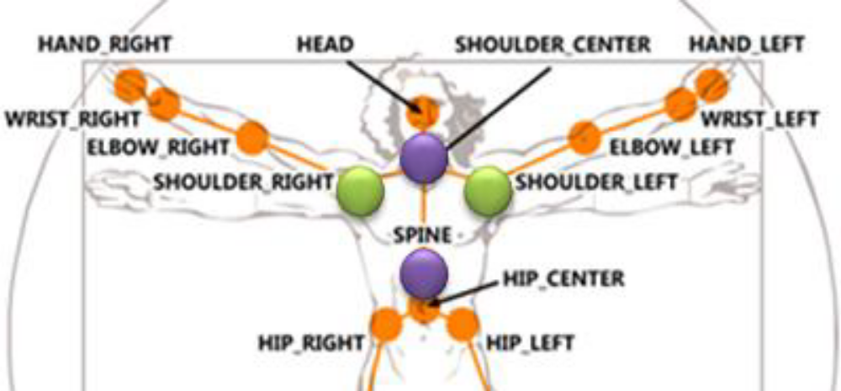
Virtual : Fitting Room AR
(Lan Ziquan)
Penelitian Terkait
Titik – titik acuan (persendian)
dalam Human Tracking
Alur proses Fitting Room - human marker [Kinect], (Penelitian Lan Ziquan)

Slide 10
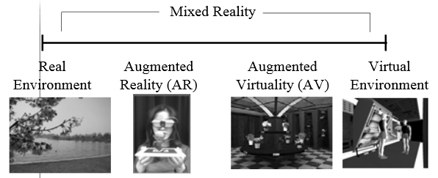
Augmented Reality
Tinjauan Pustaka
  Mixed Reality yang merupakan penggabungan dunia nyata dan dunia maya ke dalam sebuah kontinuum virtualitas.
  Milgram dan Kishino (1994)

Slide 11



WebRTC (HTML5 + API Javascript)
Tinjauan Pustaka

Slide 12

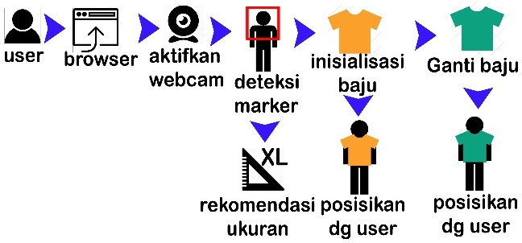
Alur system Fitting Room AR

Slide 13
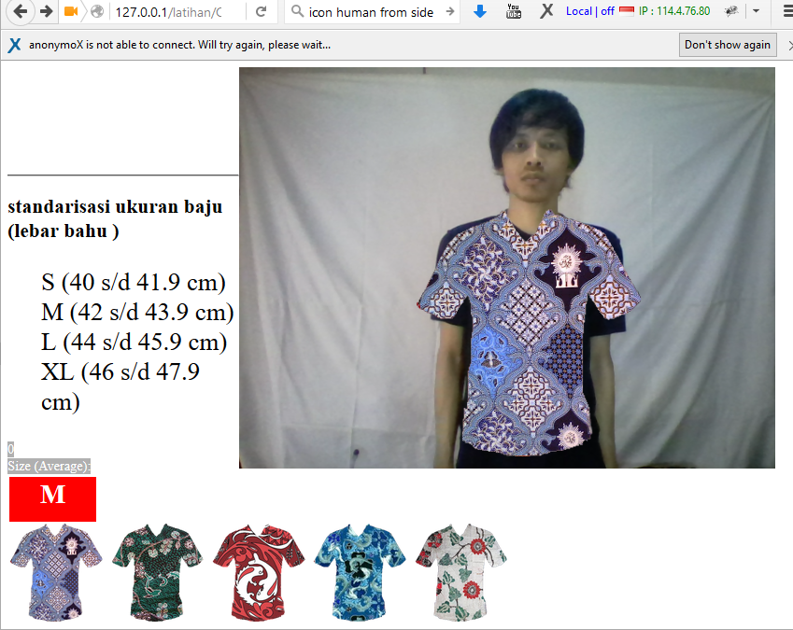
Uji coba
Tinjauan Pustaka

Slide 14
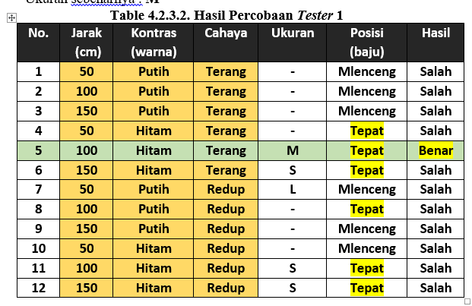
Data dan analisa hasil uji coba
Tinjauan Pustaka
Parameter dteksi yang optimum adalah :
Jarak webcam :100cm,
warna pakaian – background : hitam-putih (kontras)
intensitas cahaya : terang

Slide 15
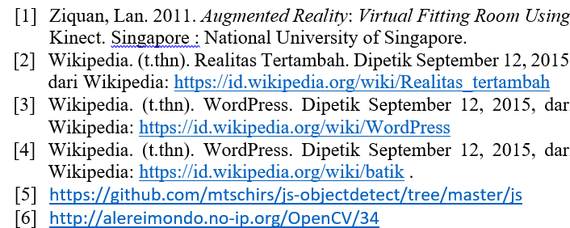
Daftar Pustaka

